Slide 1

CUBE
게임공학과 2012180041 정다훈
게임공학과 2012182010 박광규

Slide 2
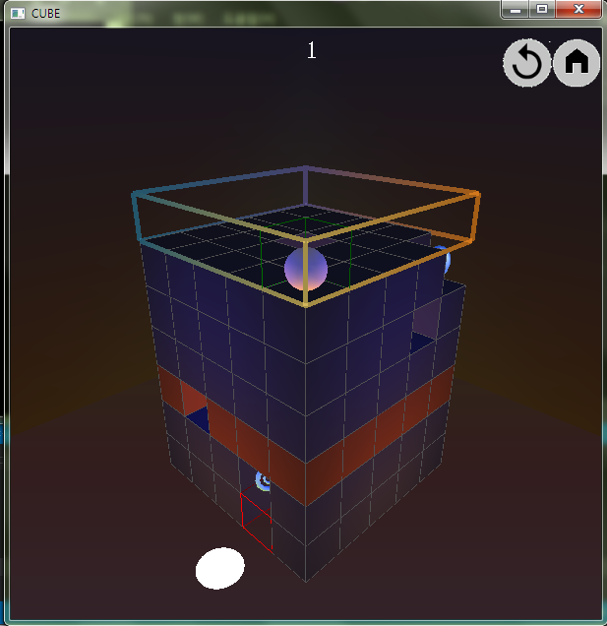
게임 소개
현재 맵 클리어 최소 카운트
다시,전씬으로 버튼
게임 맵
타일중 워프 타일

Slide 3
감사합니다.

